Slide 1
Una mirada a la enseñanza de la energía basada en investigaciones
Mag. Prof. Álvaro Suárez

Slide 2
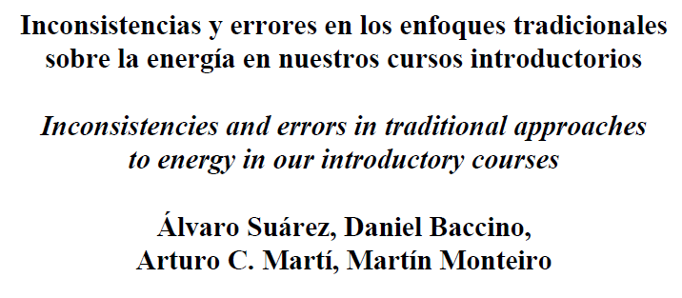

Slide 3
Recorrido
Enfoque tradicional de energía
Limitaciones
Trabajo del rozamiento
Sistemas
Enfoque moderno de energía
Reflexiones finales

Slide 4
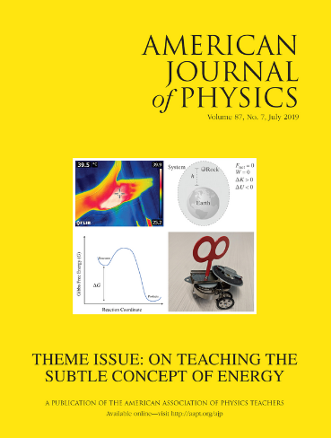
2
Un poco de historia

Slide 5
Enfoque tradicional
Cinemática
Trabajo de una fuerza y conservación de la energía mecánica
Leyes de Newton
Impulso de una fuerza y conservación de la cantidad de movimiento
Torque de una fuerza y conservación de la cantidad de movimiento angular
Principios de la termodinámica

Slide 6
Enfoque tradicional
Trabajo realizado por una fuerza
$$W=\int{\vec{F}∙\vec{dl}}$$
$$F_{neta}=ma$$
$$W_{neto}=∆K$$
Teorema trabajo-energía

Slide 7
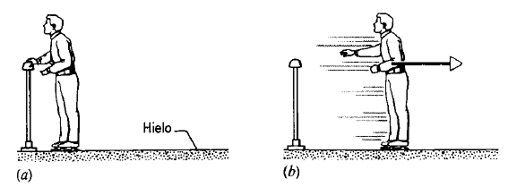
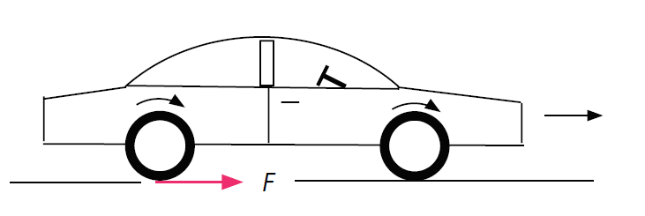
Limitaciones
$${¿W}_{neto}=∆K?$$

Slide 8
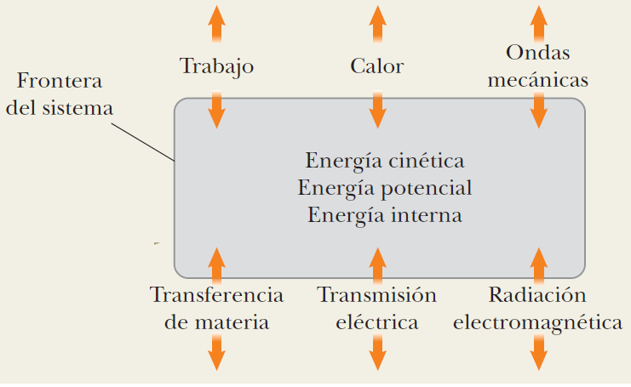
Principio de la energía
$$W_{ext}+Q+…=∆\left(K+∆U_{P}+∆E_{int}\right)$$
“Principio de la energía”
Énfasis en la delimitación del sistema
Trabajo externo como una medida de intercambios energéticos

Slide 9
Trabajo del rozamiento
$$T=f$$
$$W_{ext}>0$$
$$W_{ext}=0$$
$$W_{ext}={W_{T}+W}_{f}$$
$$W_{ext}=\int{\vec{T}∙d{\vec{x}}_{T}}+\int{\vec{f}∙d{\vec{x}}_{f}}$$
$$≠\int{\left(\vec{T}+\vec{f}\right)∙d\vec{x}}$$
$$W_{ext}−\left|Q\right|=∆K+∆U_{P}+∆E_{int}$$
$$W_{ext}+Q=∆K+∆U_{P}+∆E_{int}$$
$W_{ext}=∆E_{int}$+ $\left|Q\right|$
$$>0$$
$$W_{ext}={W_{T}+W}_{f}>0$$
$$\left|W_{f}\right|<\left|f∆x \right|$$
$${W_{T}>W}_{f}$$

Slide 10
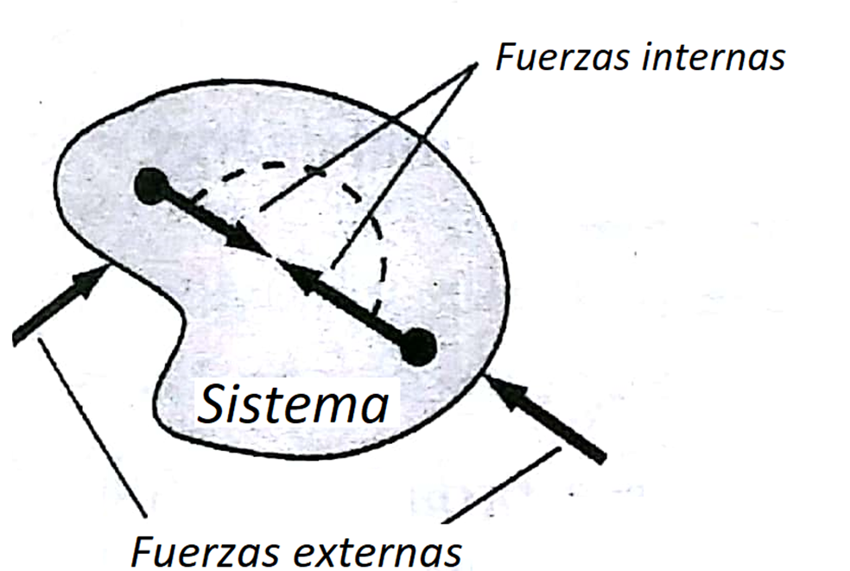
Sistemas (o falta de ellos)
$$W_{ext}+Q+…=∆\left(K+∆U_{P}+∆E_{int}\right)$$
$$E_{sistema}=cte$$
$$W_{Fno cons.}≠0$$
$${W_{Fno cons.}=∆E}_{M}$$
$$W_{Fno cons.}=0$$
$$E_{M}=cte$$

Slide 11
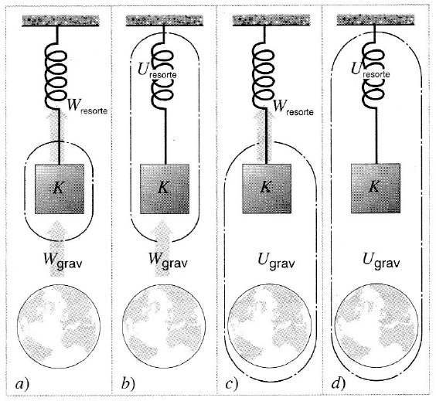
Depende del cristal con el que se lo mire
$$W_{grav}+W_{resorte}=∆K$$
$$W_{resorte}=∆K+∆U_{grav}$$
$$0=∆K+∆U_{grav}+∆U_{resorte}$$
$$W_{grav}=∆K+∆U_{resorte}$$

Slide 12
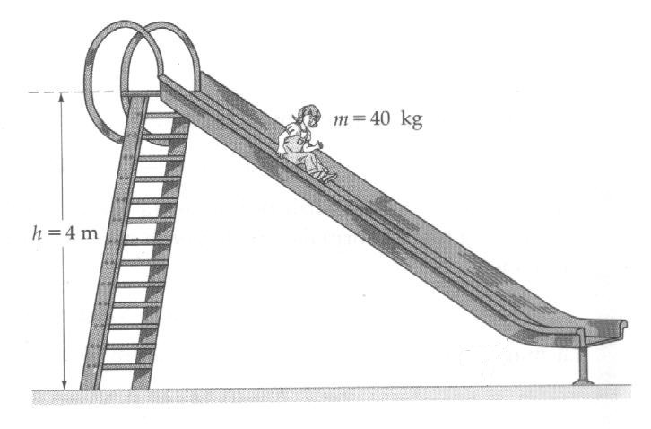
Fronteras difusas…
$${W_{Fno cons.}=∆E}_{M}$$
$${W_{Froz}=∆K+∆U}_{P}$$
¿Qué sistema se elije al resolver el problema con esta ecuación?
¿Sistema: niña-tobogán-Tierra?
$$W_{ext}+Q=∆\left(K+∆U_{P}+∆E_{int}\right)$$
$$¿{W_{Froz}=∆K+∆U}_{P}?$$

Slide 13
Recapitulando

Slide 14
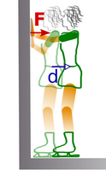
Ecuación de la energía del centro de masa y principio de la energía al rescate
$$m\frac{d{\vec{v}}_{CM}}{dt}={\vec{F}}_{\begin{aligned}neta \\ externa\end{aligned}}$$
$$m\frac{{dv}_{x CM}}{dt}=F_{\begin{aligned}neta−x \\ externa\end{aligned}}$$
$$\frac{1}{2}mΔv_{\begin{aligned}x \\ CM\end{aligned}}^{2}=\int{{\vec{F}}_{\begin{aligned}neta x \\ externa\end{aligned}}∙d{\vec{x}}_{CM}}$$
$$ΔK_{\begin{aligned}x \\ CM\end{aligned}}=\int{{\vec{F}}_{\begin{aligned}neta x \\ externa\end{aligned}}∙d{\vec{x}}_{CM}}$$
“Ecuación de la energía del centro de masa”
“Pseudotrabajo”

Slide 15
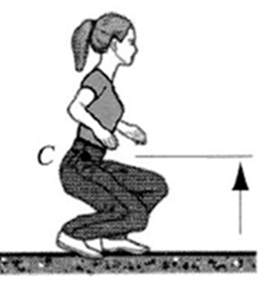
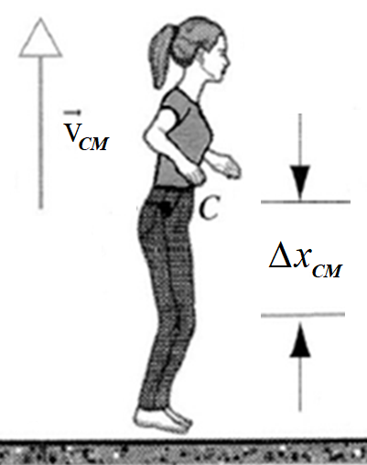
“Saltarina”
Energía del centro de masa (ECM)
Principio de la energía (PE)
Sistema: saltarina-Tierra
$$F_{neta}{∆x}_{CM}={∆K}_{CM}$$
$$W_{ext}+Q =∆K+∆U+∆E_{int}$$
$$(N−Mg){∆x}_{CM}=\frac{Mv_{CM}^{2}}{2}$$
$$∆K+∆U=−∆E_{int}$$
$$\frac{Mv_{CM}^{2}}{2}+Mg{∆x}_{CM}=−∆E_{int}$$

Slide 16
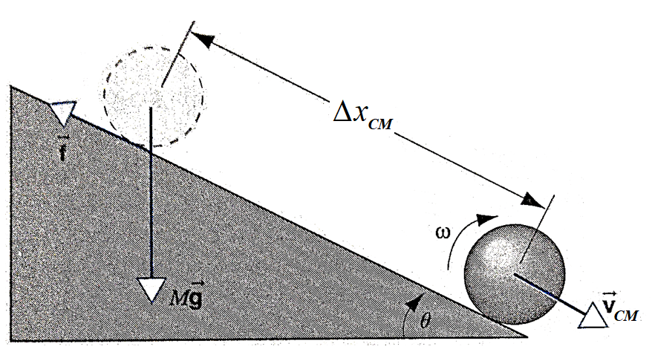
“Bola rodando sin deslizar”
Energía del centro de masa (ECM)
Principio de la energía (PE)
Sistema: Bola
$$F_{neta}{∆x}_{CM}={∆K}_{CM}$$
$$W_{ext}+Q=∆K+∆U+∆E_{int}$$
$$(Mgsenθ−f){∆x}_{CM}=\frac{Mv_{CM}^{2}}{2}$$
$$Mg{senθ∆x}_{CM}=\frac{Mv_{CM}^{2}}{2}+\frac{Iω^{2}}{2}$$

Slide 17
¿Y el trabajo del rozamiento?
$$\left|W_{f}\right|<\left|f∆x\right|$$

Slide 18
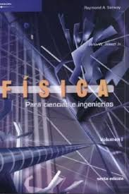
¿Y el trabajo del rozamiento?
¿Y ahora que hacemos con los problemas de “calcule el trabajo del rozamiento”?
5ta ed. (2002)
5ta ed. (2005)
6ta ed. (2005)

Slide 19
¿Y el trabajo del rozamiento?
$$W_{ext}+Q=∆K+∆U+∆E_{int}$$
Sistema: Bloque-Tierra-Plano
$$0 =\frac{Mv^{2}}{2}−Mgsenθd+∆E_{\begin{aligned}interna \\ bloque\end{aligned}}+∆E_{\begin{aligned}interna \\ plano\end{aligned}}$$
Sistema: Bloque
$\left(Mgsenθ\right)d −μNd_{efectivo}−\left|Q\right|=\frac{Mv^{2}}{2}$+ $∆E_{\begin{aligned}interna \\ bloque\end{aligned}}$
$$μNd_{efectivo}+\left|Q\right|=∆E_{\begin{aligned}interna \\ plano\end{aligned}} (1)$$

Slide 20
¿Y el trabajo del rozamiento?
Sistema: Bloque
$\left(Mgsenθ\right)d −μNd_{efectivo}−\left|Q\right|=\frac{Mv^{2}}{2}$+ $∆E_{\begin{aligned}interna \\ bloque\end{aligned}}$
$$\left(Mgsenθ−μN\right)d=\frac{Mv^{2}}{2}$$
ECM
$μN(d−d_{efectivo})−\left|Q\right|=$ $∆E_{\begin{aligned}interna \\ bloque\end{aligned}} (2)$

Slide 21
¿Y el trabajo del rozamiento?
$$μNd_{efectivo}+\left|Q\right|=∆E_{\begin{aligned}interna \\ plano\end{aligned}} (1)$$
$μN(d−d_{efectivo})−\left|Q\right|=$ $∆E_{\begin{aligned}interna \\ bloque\end{aligned}} (2)$
$$μNd =∆E_{\begin{aligned}interna \\ bloque\end{aligned}}+∆E_{\begin{aligned}interna \\ plano\end{aligned}}$$
$$μNd =∆E_{\begin{aligned}interna \\ bloque+plano\end{aligned}}$$

Slide 22
Resolviendo el enredo
Sistema: Bloque-Tierra-Plano
$$W_{ext}+Q=∆K+∆U+∆E_{int}$$
$$0=\frac{Mv^{2}}{2}−Mgsenθd+∆E_{\begin{aligned}interna \\ bloque+plano\end{aligned}}$$
$$−μNd=\frac{Mv^{2}}{2}−\left(Mgsenθ\right)d$$

Slide 23
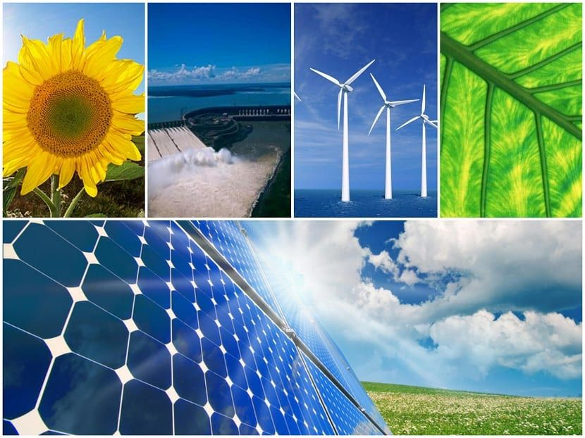
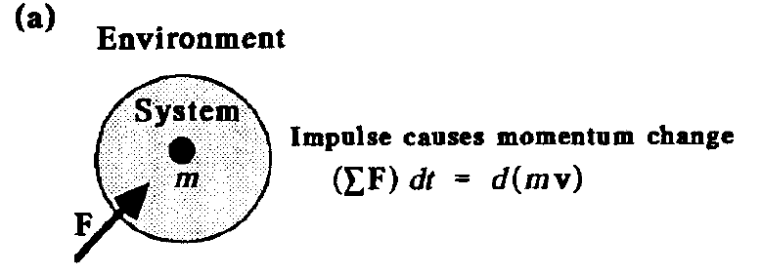
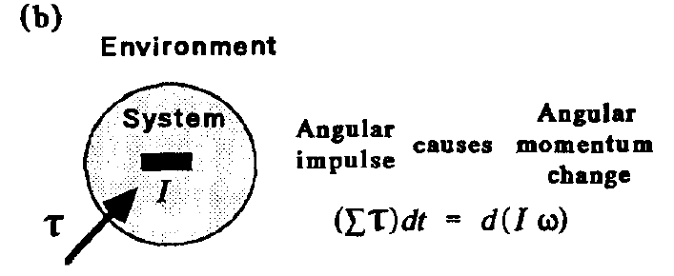
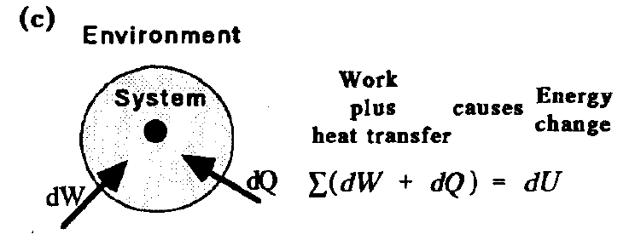
A modo de cierre…

Slide 24
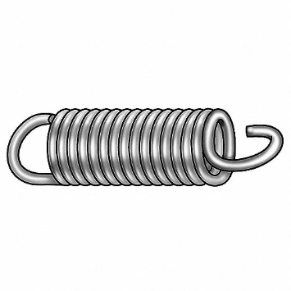
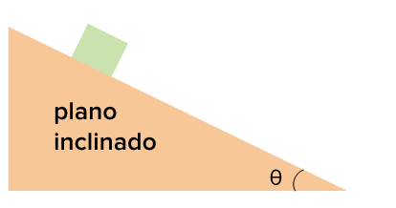
A modo de cierre…
Categorización
$$F_{fric}=μN$$
Leyes de Newton
Poleas
“El conocimiento en física consiste en muchas piezas de información, cada una de las cuales se aplica principalmente a una situación específica.”
Interacciones
Movimiento
¿Energía?
Fuerzas
Vínculos
Velocidad
Aceleración
Gravedad
Tensión
Resortes
.
.
.
$$Fneta=ma$$
Cuerdas
Poleas
Soportes
.
.
.
Ecuaciones cinemáticas
$$x=at^{2}/2$$
Cuerdas
Notes:
Estructura jerárquica
No es lo que parece, Froz.
Perspectivas.

Slide 25
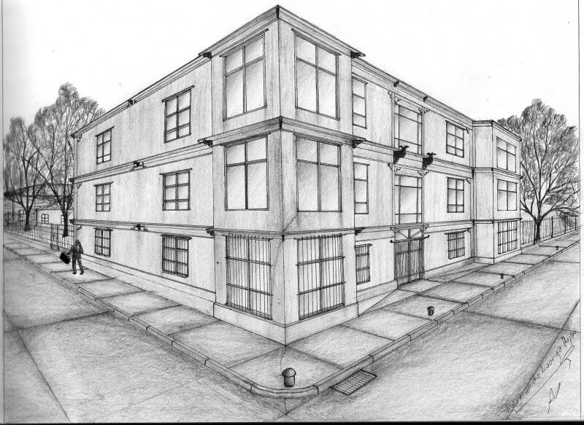
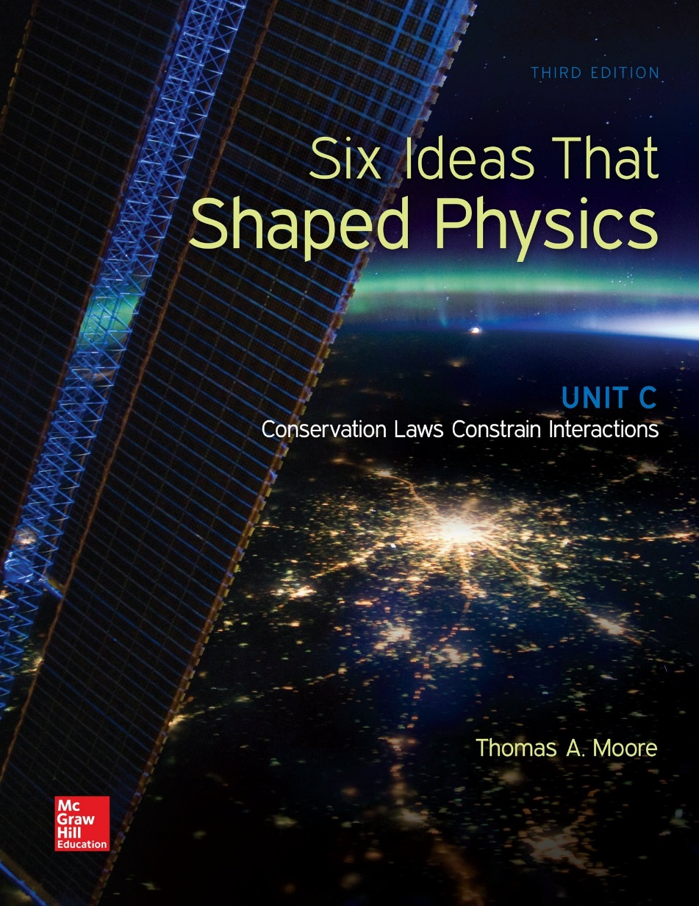
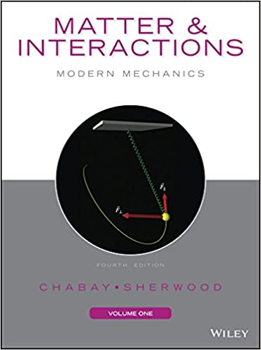
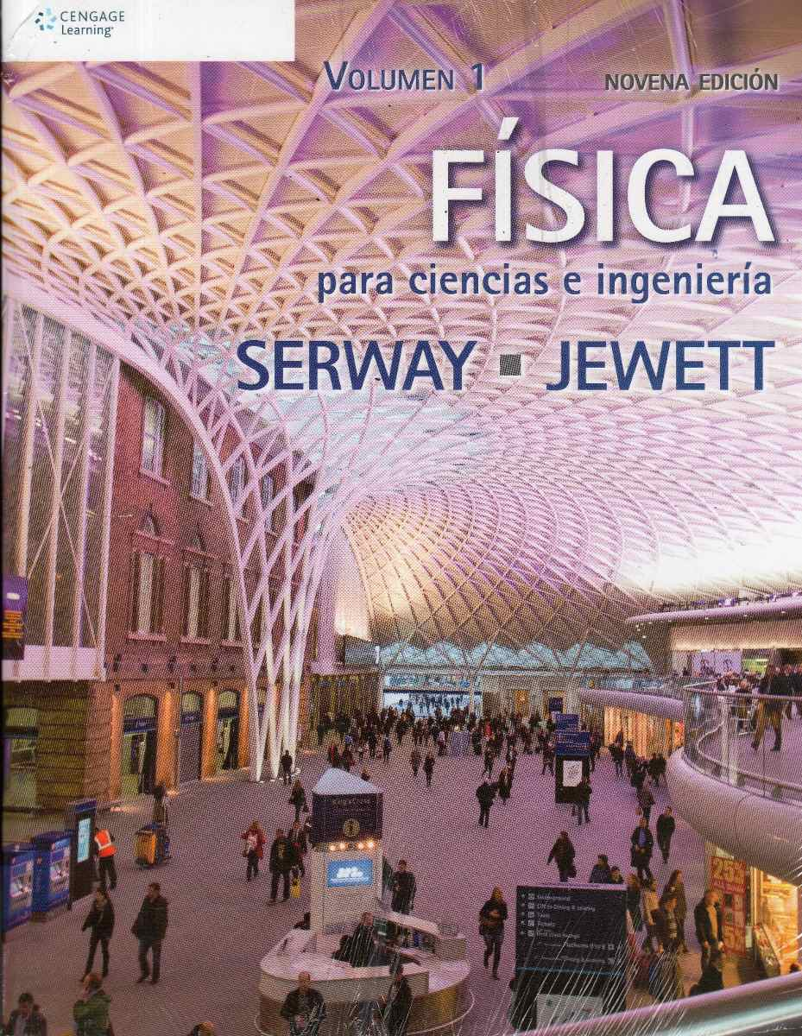
A modo de cierre…

Slide 26
MUCHAS GRACIAS
Correo electrónico alsua@outlook.com

